Slide 1
IT日本語2
9.2_コンピュータウイルス(2)

Slide 2
目的と目標
目的
FEの内容を理解する
専門用語を使った日本語の文章を理解する
話す能力を改善する
目標
新しい言葉：
正しく読むことができる
意味を理解することができる
新しい言葉を使って作文できる
怖がらないで、自分の日本語で意見を話せる
日本語の文章をベトナム語に翻訳することができる

Slide 3
目次
ミニテストと復習
タイピング練習
カタカナ語の発声練習
文章の理解
会話練習
宿題
Notes:
Google drive に提供します。

Slide 4
ミニテスト

Slide 5
ミニテスト
先週の勉強した「言葉」と「情報セキュリティ内容」の ミニテストを実施します。
注意！
別々の席に座ってください。
話をしないでください。
不正行為をした場合は、失格となります。

Slide 6

ミニテスト
問題用紙を配布します
「学籍番号」と「名前」を正しく書いてください
本日の出席確認をします
時間は15分です
問題用紙を回収します
問題集を確認して復習します

Slide 7
ノート作成

Slide 8
ノート作成
(公開用）9.2_コンピュータウイルス(2)のファイルを開き コピーします。
自分用のフォルダーに格納します
自分が作成したファイルに自由に書き込めます
Notes:
Google drive に提供します。

Slide 9
タイピング練習

Slide 10
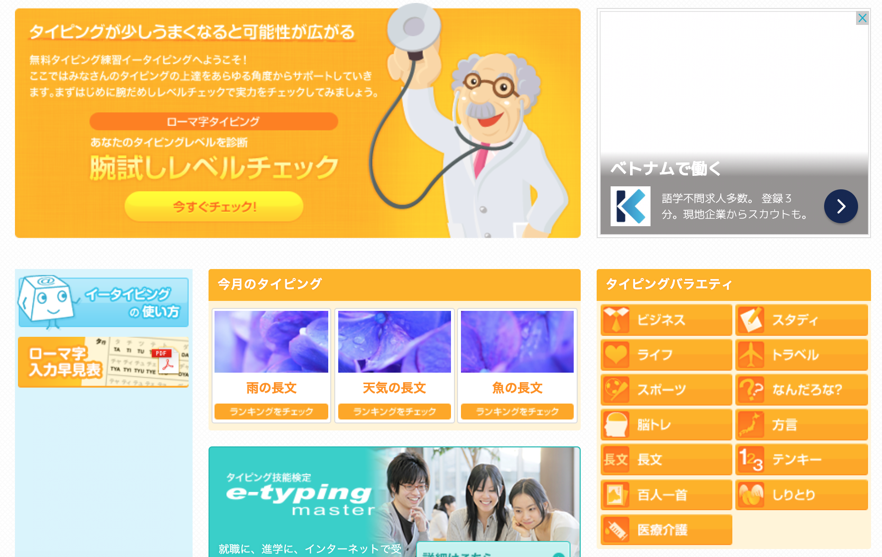
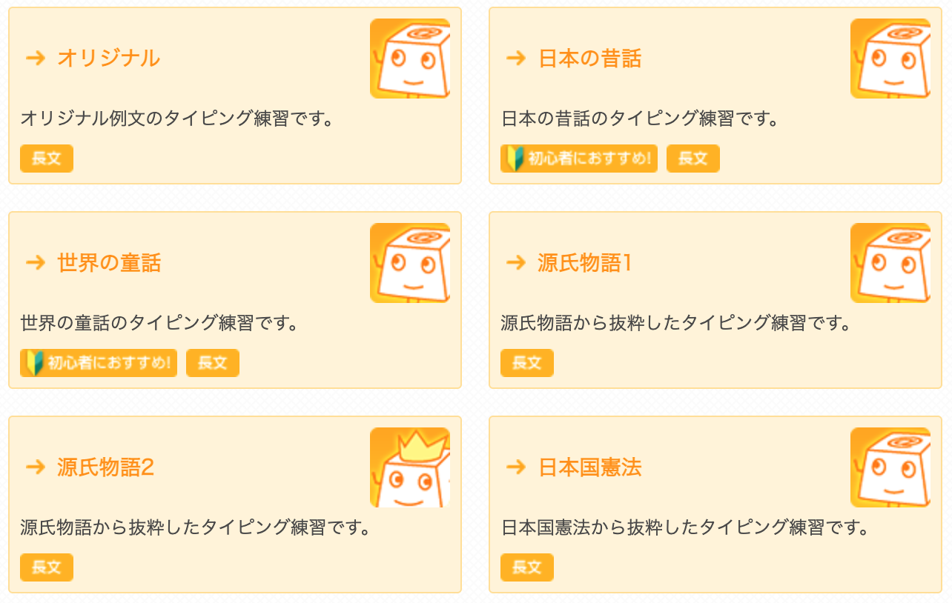

e-typing - 準備 -
最初に10分間タイピングを練習しましょう
「長文」を
クリック
「オリジナル」をクリック
https://www.e-typing.ne.jp/

Slide 11
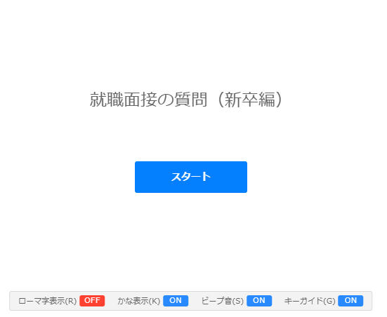
e-typing - 準備 -
「ローマ表示（R）」をOFFにしてください
11

Slide 12
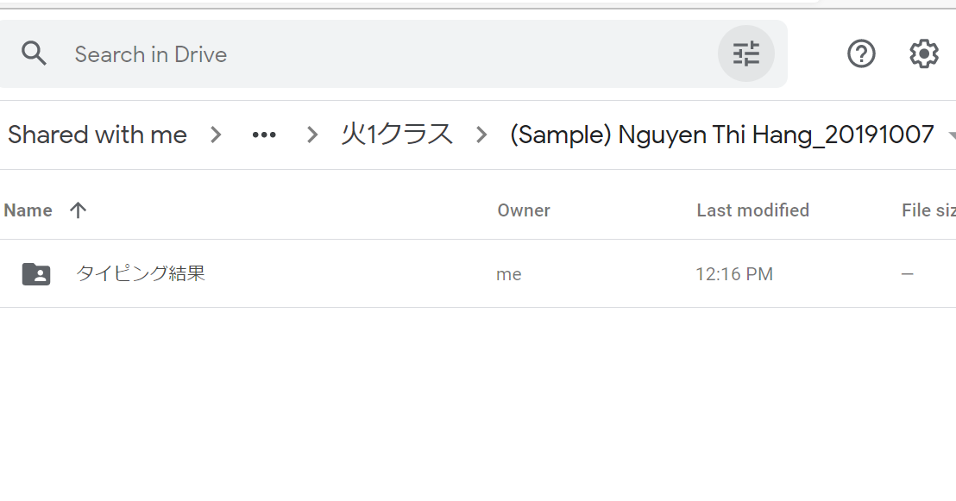
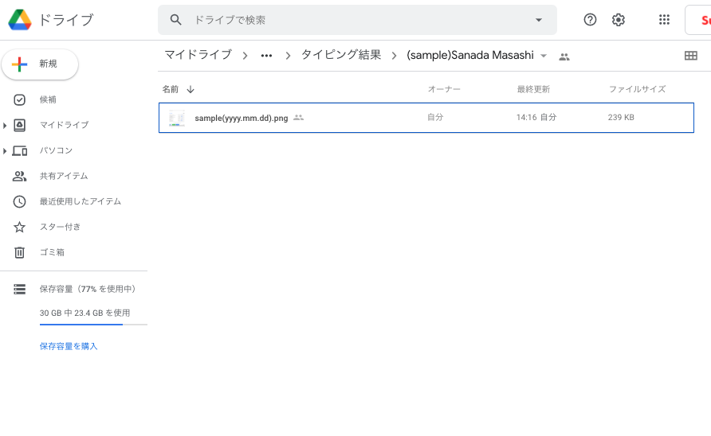
e-typing - 結果保存 -
・結果画面のキャプチャーを撮って、作成した自分用のフォルダに 入ってください。
・「タイピング結果」という子フォルダを作成して、本日の日付に したキャプチャを入れてください。
日付のファイル
12

Slide 13
カタカナ語

Slide 14

英語をカタカナ語で書いてみよう
本日の授業では、カタカナ語を10個勉強します。
PearDeckのURLを送る
各自カナを書いてみよう
先生と一緒に発音練習する

Slide 15

英語をカタカナ語で書いてみよう
1
「OS」のカタカナ語を書いてください。
Notes:
🍐 This is a Pear Deck Text Slide
🍐 To edit the type of question, go back to the "Ask Students a Question" in the Pear Deck sidebar.
10秒

Slide 16
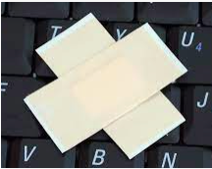
英語をカタカナ語で書いてみよう
2
「Patch」のカタカナ語を書いてください。
Notes:
🍐 This is a Pear Deck Text Slide
🍐 To edit the type of question, go back to the "Ask Students a Question" in the Pear Deck sidebar.
10秒

Slide 17

英語をカタカナ語で書いてみよう
3
「Install」のカタカナ語を書いてください。
Notes:
🍐 This is a Pear Deck Text Slide
🍐 To edit the type of question, go back to the "Ask Students a Question" in the Pear Deck sidebar.
10秒

Slide 18

英語をカタカナ語で書いてみよう
4
「Signature code」のカタカナ語を書いてください。
Notes:
🍐 This is a Pear Deck Text Slide
🍐 To edit the type of question, go back to the "Ask Students a Question" in the Pear Deck sidebar.
10秒

Slide 19
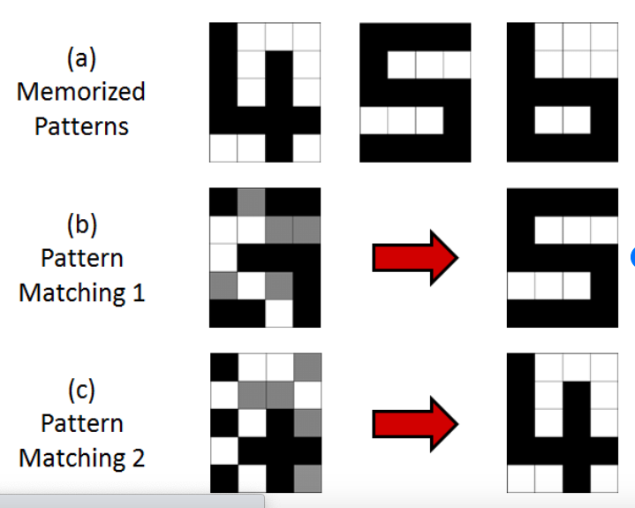
英語をカタカナ語で書いてみよう
5
「Pattern matching」のカタカナ語を書いてください。
Notes:
🍐 This is a Pear Deck Text Slide
🍐 To edit the type of question, go back to the "Ask Students a Question" in the Pear Deck sidebar.
10秒

Slide 20
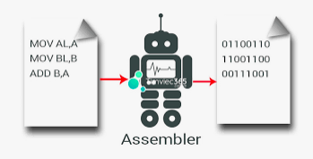
英語をカタカナ語で書いてみよう
６
「Assemble」のカタカナ語を書いてください。
Notes:
🍐 This is a Pear Deck Text Slide
🍐 To edit the type of question, go back to the "Ask Students a Question" in the Pear Deck sidebar.
10秒

Slide 21

英語をカタカナ語で書いてみよう
7
「Binary code」のカタカナ語を書いてください。
Notes:
🍐 This is a Pear Deck Text Slide
🍐 To edit the type of question, go back to the "Ask Students a Question" in the Pear Deck sidebar.
10秒

Slide 22
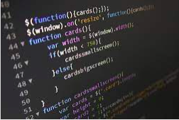
英語をカタカナ語で書いてみよう
8
「Source code」のカタカナ語を書いてください。
Notes:
🍐 This is a Pear Deck Text Slide
🍐 To edit the type of question, go back to the "Ask Students a Question" in the Pear Deck sidebar.
10秒

Slide 23
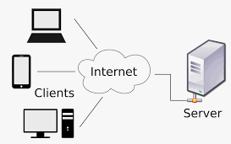
英語をカタカナ語で書いてみよう
9
「Client」のカタカナ語を書いてください。
Notes:
🍐 This is a Pear Deck Text Slide
🍐 To edit the type of question, go back to the "Ask Students a Question" in the Pear Deck sidebar.
10秒

Slide 24
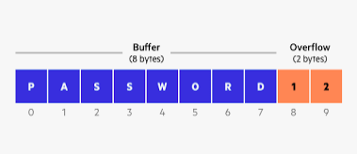
英語をカタカナ語で書いてみよう
10
「Buffer overflow」のカタカナ語を書いてください。
Notes:
🍐 This is a Pear Deck Text Slide
🍐 To edit the type of question, go back to the "Ask Students a Question" in the Pear Deck sidebar.
10秒

Slide 25
カタカナ語の発声練習
No | 英語 | カタカタ
1 | OS
2 | Path
3 | Install
4 | Signature code
5 | Pattern matching
6 | Assemble
7 | Binary code
8 | Source code
9 | Client
10 | Buffer overflow
Notes:
5min 24

Slide 26
文章の理解

Slide 27
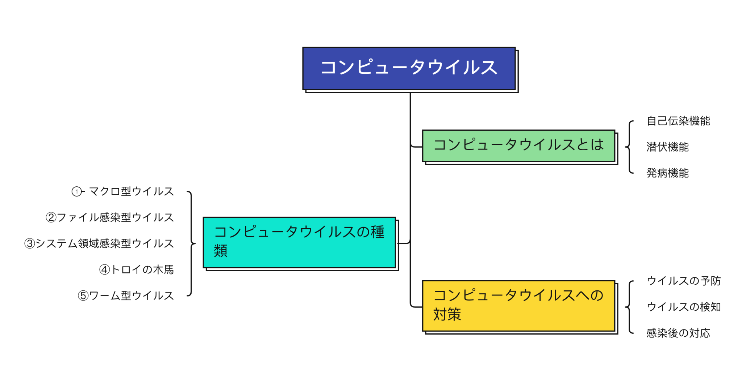
コンピュータウイルスの全体内容

Slide 28
コンピュータウイルスの全体内容

Slide 29
コンピュータウイルス への対策

Slide 30

コンピュータウイルスへの対策
コンピュータウイルスに対する予防・検知・感染後の対応についても、「コンピュータウイルス対策基準」にまとめられています。
●ウイルスの予防
ウイルスの感染源は、主に電子メールとWebサイトです。電子メール による感染を防ぐには、知らない人から送られてきた添付ファイルを むやみに開かないことが重要です。Webサイトの閲覧による感染を防ぐには、ブラウザに怪しいWebサイトは表示しない設定をしておくなど の対策方法があります。また、PCの脆弱性を突いて感染しないように、OSやアプリケーションの修正パッチを適切に適用します。

Slide 31
コンピュータウイルスへの対策
●ウイルスの検知
コンピュータには、必ずウイルス対策ソフトをインストールして おきます。ウイルス対策ソフトは、既知ウイルスの情報（シグネチャ コード ）をウイルス定義ファイルとしてもっていて、これと比較して ウイルスの検知・駆除を行います。これを、パターンマッチング方式 といいます。ウイルスは毎日新しい種類のものが作られているので、 最新のウイルスにも対応できるよう、ウイルス定義ファイルは定期的に更新する必要があります。
●感染後の対応
ウイルスに感染してしまったら、コンピュータをすぐにネットワーク から切り離すことが重要です。これは、ネットワークを通じてさらに 感染を広げてしまうなど、被害の拡大を防ぐためです。

Slide 32
Các biện pháp đối phó virus máy tính
コンピュータウイルスに対する予防・検知・感染後の対応についても、「コンピュータウイルス対策基準」にまとめられています。

Slide 33
ウイルスの予防

Slide 34

チームワーク
★ 漢字の読み方とカタカナ語を思い出しながら、 文章を読んでみよう！！
★ 友達と一緒にベトナム語に翻訳してみよう！
✅ 時間：5分
✅ 大きい声で発表する
✅ 友達と積極的に相談する
公開スライドの35〜36ページを開き確認してください

Slide 35
新しい言葉を読もう
No. | 新しい言葉 | 読み方
1 | 感染源
2 | 主に
3 | むやみに
4 | 重要
5 | 閲覧
6 | 怪しい
7 | 脆弱性
8 | 突く
9 | 修正
10 | OS
11 | Patch

Slide 36
ウイルスの予防
●ウイルスの予防
ウイルスの感染源は、主に電子メールとWebサイトです。電子メール による感染を防ぐには、知らない人から送られてきた添付ファイルを むやみに開かないことが重要です。Webサイトの閲覧による感染を防ぐには、ブラウザに怪しいWebサイトは表示しない設定をしておくなどの対策方法があります。
また、PCの脆弱性を突いて感染しないように、OSやアプリケーションの修正パッチを適切に適用します。

Slide 37
Phòng ngừa virus
●Phòng ngừa virus

Slide 38
ウイルスの検知 感染後の対応

Slide 39
チームワーク
★ 漢字の読み方とカタカナ語を思い出しながら、 文章を読んでみよう！！
★ 友達と一緒にベトナム語に翻訳してみよう！
✅ 時間：10分
✅ 大きい声で発表する
✅ 友達と積極的に相談する
公開スライドの40〜46ページを開き確認してください

Slide 40
新しい言葉を読もう
No. | 新しい言葉 | 読み方
1 | 必ず
2 | 既知
3 | Signature code
4 | 比較する
5 | 駆除
6 | Pattern matching
7 | 更新
8 | 切り離す
9 | 通じて
10 | 広げる
11 | 拡大

Slide 41
ウイルスの検知
●ウイルスの検知
コンピュータには、必ずウイルス対策ソフトをインストールして おきます。ウイルス対策ソフトは、既知ウイルスの情報（シグネチャ コード ）をウイルス定義ファイルとしてもっていて、これと比較して ウイルスの検知・駆除を行います。これを、パターンマッチング方式といいます。ウイルスは毎日新しい種類のものが作られているので、最新のウイルスにも対応できるよう、ウイルス定義ファイルは定期的に更新する必要があります。
Notes:
Trong máy tính nhất định phải cài đặt phần mềm chống virut. Phần mềm chống virut sẽ có thông tin của các virut đã được biết đến từ trước ( mã chũ kí virut) dưới dạng 1 file định nghĩa virut, sau đó so sánh và phát hiện virut, rồi tổ chức loại bỏ nó. Đó gọi là phương pháp đối sánh mẫu. Bởi vì các loại virut mới được tạo ra hàng ngày nên để có thể phòng chống được các loại virut mới thì việc cập nhật định kì file định nghĩa virut là cần thiết.

Slide 42
Phát hiện virus
● Phát hiện virus

Slide 43

考えてみよう！
●ウイルスの検知
ウイルス対策ソフトは、既知ウイルスの情報（シグネチャコード ）をウイルス定義ファイルとしてもっていて、これと比較してウイルスの 検知・駆除を行います。これを、パターンマッチング方式といいます。
「パターンマッチング方式」は何ですか？

Slide 44
用語
パターンマッチング方式
既知ウイルス情報（シグネチャコード）を使用して、 対象ファイルと比較しウイルスを検出

Slide 45
感染後の対応 Đối ứng sau lây nhiễm
●感染後の対応
ウイルスに感染してしまったら、コンピュータをすぐにネットワーク から切り離すことが重要です。これは、ネットワークを通じてさらに 感染を広げてしまうなど、被害の拡大を防ぐためです。

Slide 46

これも知っとこ！
逆アセンブル
新種ウイルスの動作を解明するのに有効な手法として、逆アセンブルがあります。バイナリコードからソースコードに変換することで、 新種ウイルスの動作を解明します。

Slide 47
会話練習

Slide 48

会話を練習してみよう
勉強した内容について会話をしてみましょう！
✔時間：10分
✔友達と2人で会話を練習する
✔資料を見ないで何回も練習する
✔大きい声で日本語で発表する

Slide 49
会話を練習してみよう
ウイルスは主にどこから来ているんですか。
電子メールによる感染を防ぐためには、どうすればいいですか。
Web サイトの閲覧による感染を防ぐためには、
どうすればいいですか。
ウイルス対策ソフトをパソコンにインストールして
おきましたか。※何のソフトですか。
なぜウイルス定義ファイルは定期的に更新する必要が
ありますか。
ウイルスに感染してしまったら、まず何をすればいいですか。

Slide 50


【Q&A】
① ウイルスは主にどこから来ているんですか。
①
50

Slide 51
【Q&A】
②電子メールによる感染を防ぐためには、
どうすればいいですか。
②
51

Slide 52
【Q&A】
③Web サイトの閲覧による感染を防ぐためには
どうすればいいですか。
③
52

Slide 53
【Q&A】
④ウイルス対策ソフトをパソコンにインストールしておきましたか。※何のソフトですか。
④
53

Slide 54
【Q&A】
⑤ウイルス定義ファイルは定期的に更新する必要がありますか。
⑤
54

Slide 55
【Q&A】
⑥ウイルスに感染してしまったら、まず何を
すればいいですか。
⑥
55

Slide 56
FE試験問題

Slide 57
問題1
クライアント PC で行うマルウェア対策のうち、適切なものは どれか。
PCにおけるウイルスの定期的な手動検査では、ウイルス対策ソフトの定義ファイルを最新化した日時以降に作成したファイルだけを 対象にしてスキャンする。
ウイルスが PC の脆弱性を突いて感染しないように、OS及び アプリケーションの修正パッチを適切に適用する。
電子メールに添付されたウイルスに感染しないように、使用しないTCP ポート宛ての通信を禁止する。
ワームが侵入しないように、クライアント PC に動的グローバル IPアドレスを付与する。

Slide 58
問題2
データの破壊、改ざんなどの不正な機能をプログラムの一部に 組み込んだものを送ってインストールさせ、実行させるものは どれか。
DoS 攻撃
辞書攻撃
トロイの木馬
バッファオーバフロー攻撃

Slide 59
問題3
ウイルス対策ソフトのパターンマッチング方式を説明したものはどれか。
感染前のファイルと感染後のファイルを比較し、ファイルに変更が加わったかどうかを調べてウイルスを検出する。
既知ウイルスのシグネチャと比較して、ウイルスを検出する。
システム内でのウイルスに起因する異常現象を監視すること によって、ウイルスを検出する。
ファイルのチェックサムと照合して、ウイルスを検出する。

Slide 60
聞き取り

Slide 61


聞き取り
今日の聞き取りは宿題としてやりましょう！
✔ 先生の音声ファイルを開き、聞き取りを練習する
✔「コンピュータウイルスへの対策 」の文章を読んで、録音する 録音のファイル名：名前_学籍番号_9.2コンピュータウイルス(2)
✔ 自分のフォルダーにおいて「録音」フォルダを作成して、 録音したファイルを保存する

Slide 62
宿題

Slide 63
宿題
宿題が3つあります。
宿題① Quizletアプリによって勉強した内容を復習する
宿題② 次の授業で使う語彙リストを予習する 宿題③ 次の授業で勉強する内容について調べる
提出期限：「次の授業の前日 18:00 まで」
次のスライドでそれぞれの宿題について説明します。

Slide 64
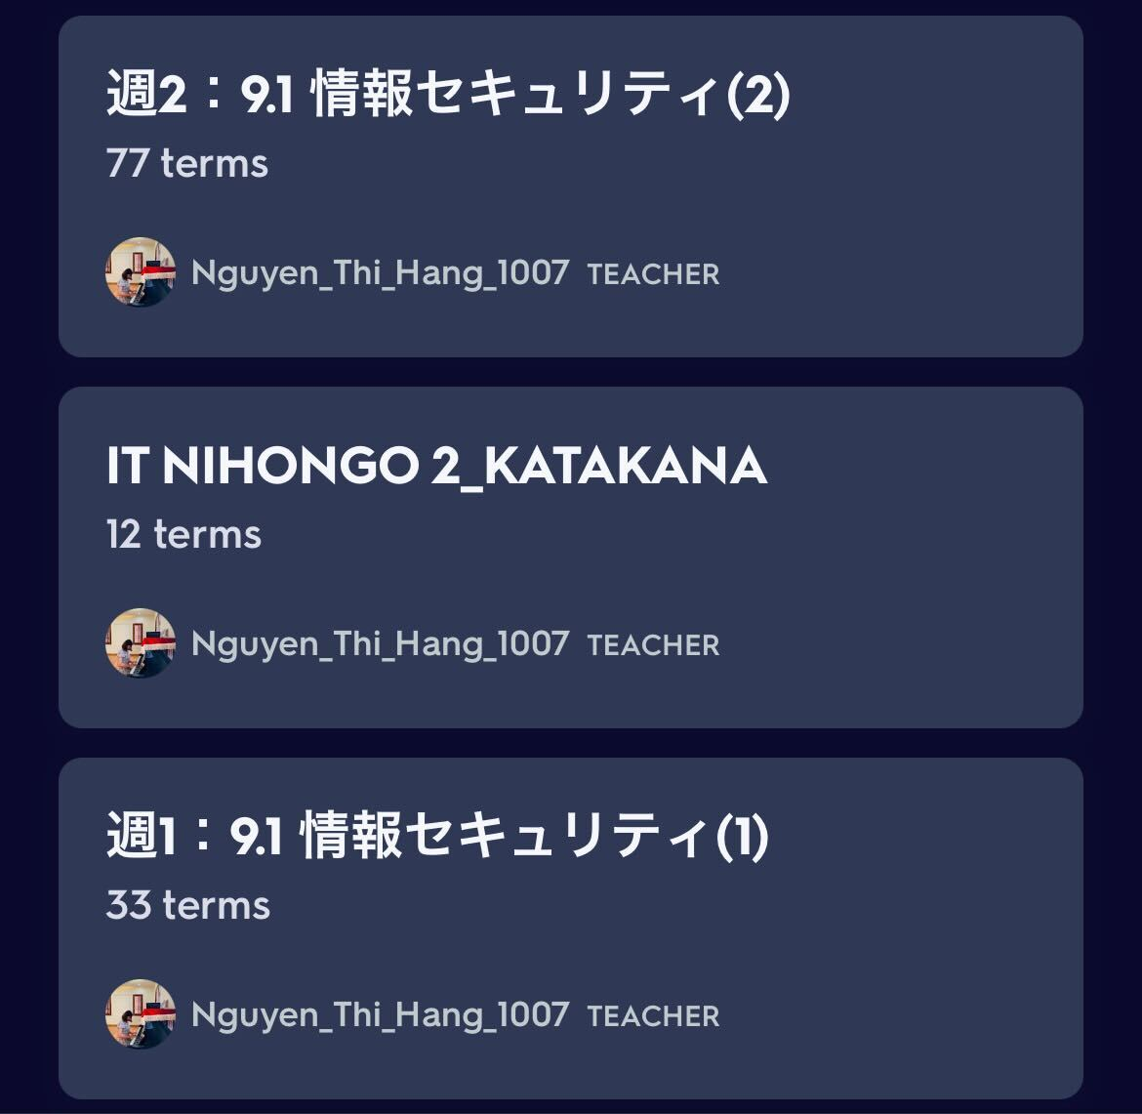
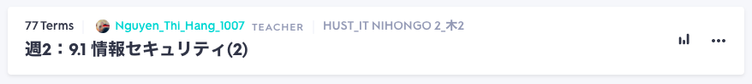
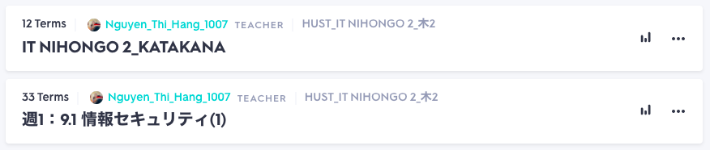
宿題①
Quizletアプリによって勉強した内容を復習する
自分が参加したクラスの勉強セットを使って復習してください
ウェブサイトのイメージ
アプリのイメージ
Notes:
３分

Slide 65

宿題②
語彙リストを予習しておいてください。
6回目の予習語彙リストのシートをコピーして、 1回目の授業の宿題で作成した自分用の語彙一覧ファイルに格納します
言葉の読み方と意味を勉強してから、 例文を作成して「例文」列に記載します
Notes:
３分

Slide 66

宿題③
6回目の授業では、「暗号化と認証」を勉強します。
以下の内容を調べて来てください
Mã hóa và xác thực dữ liệu

Slide 67

ミニテスト
来週の授業で
勉強した内容について
ミニテストを実施します
しっかり復習しておいてください！

Slide 68
今日の授業は終わりです
また会いましょう
Hẹn gặp lại lần sau

